Slide 1
ΓΕΩΟΙΚΟΝΟΜΙΑ και ΓΕΩΠΟΛΙΤΙΚΗ
Γ. ΜΑΥΡΟΜΜΑΤΗΣ

Slide 2
Εισαγωγή
Στα προηγούμενα μαθήματα, μιλήσαμε στο πλαίσιο της οικονομικής γεωγραφίας αλλά και της αστικής γεωγραφίας. Μιλήσαμε για παγκοσμιοποίηση και παγκόσμιες πόλεις.
Σήμερα θα αναφερθούμε ξανά στην παγκόσμια οικονομία και πολιτική υπό το πρίσμα της γεωοικονομίας και γεωπολιτικής. Θα αναφερθούμε στον παγκόσμιο οικονομικό και γεωπολιτικό χάρτη.
Γεωοικονομία και γεωπολιτική: Τι μπορεί να σημαίνουν;

Slide 3
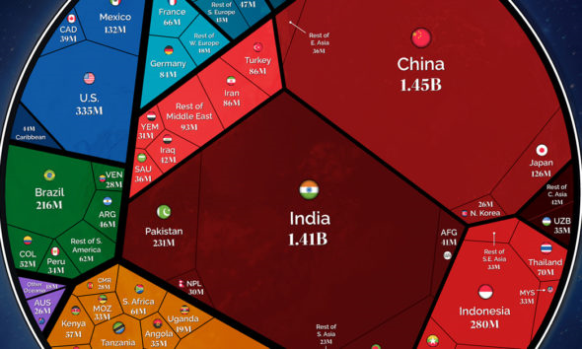
8 billions world (2022)

Slide 4
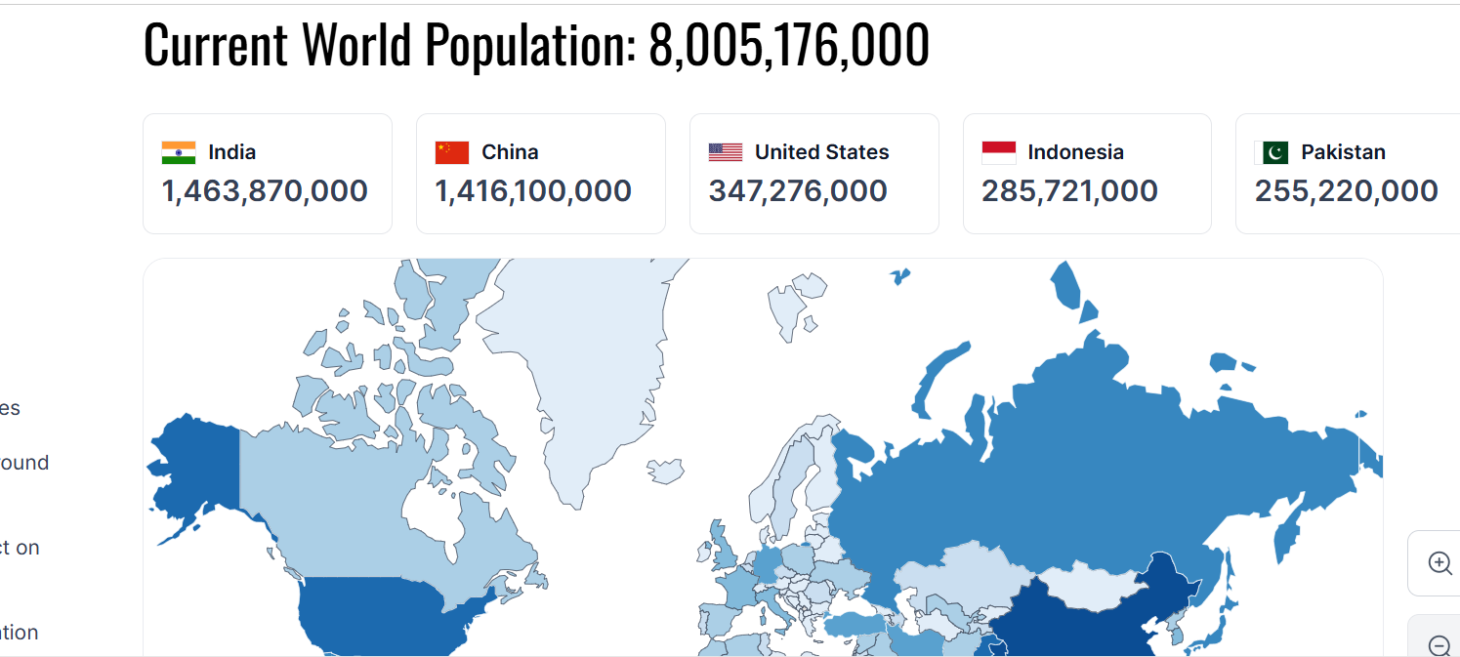

Slide 5
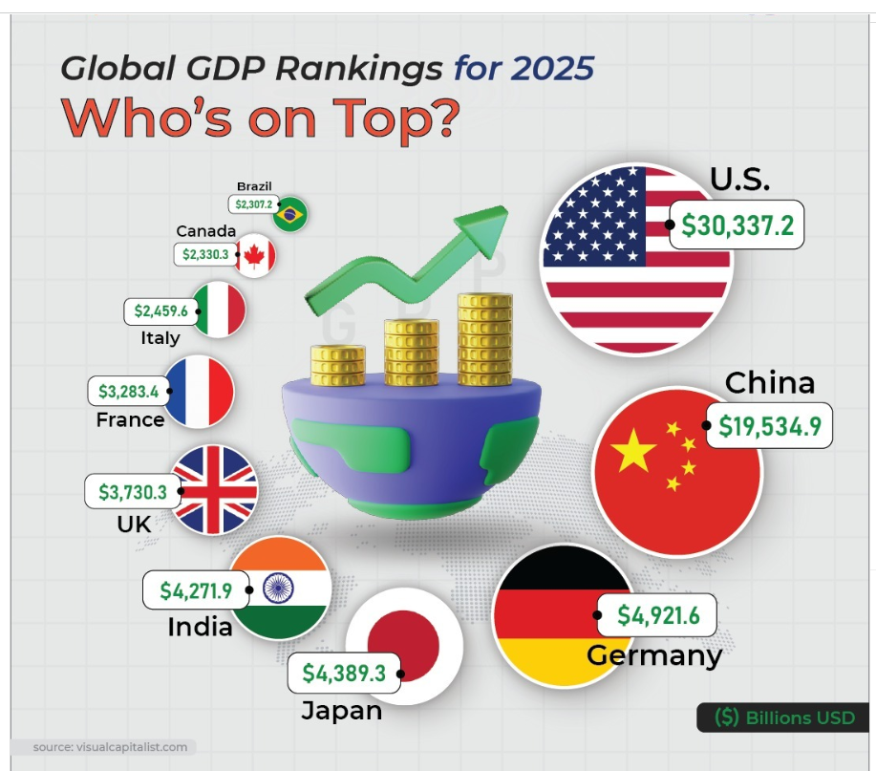
Global GDP

Slide 6
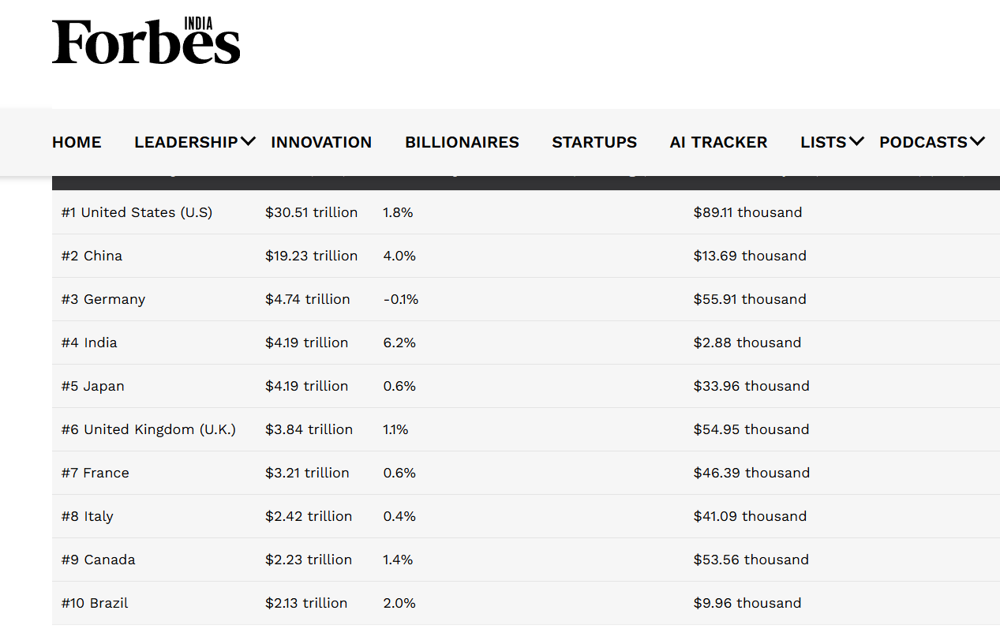

Slide 7
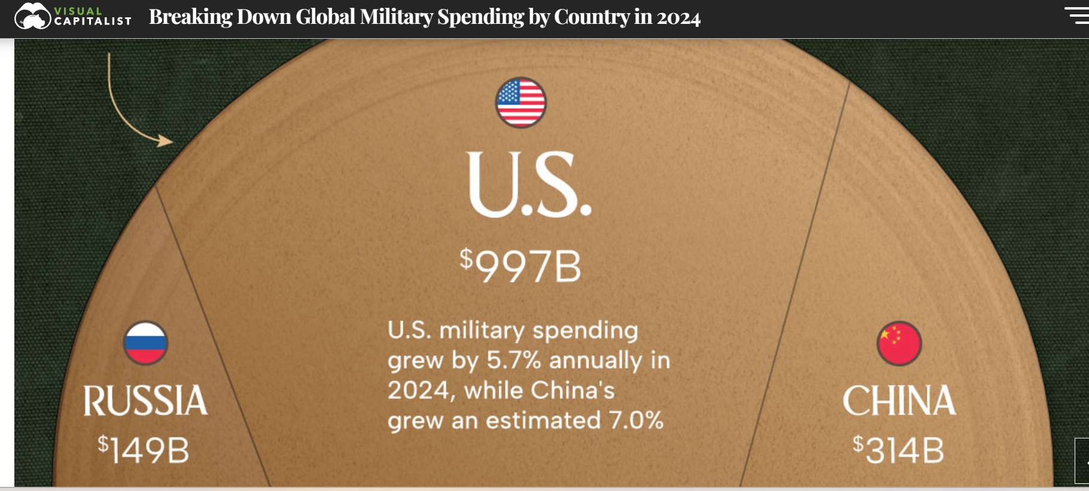
2024 The world’s biggest military spenders

Slide 8
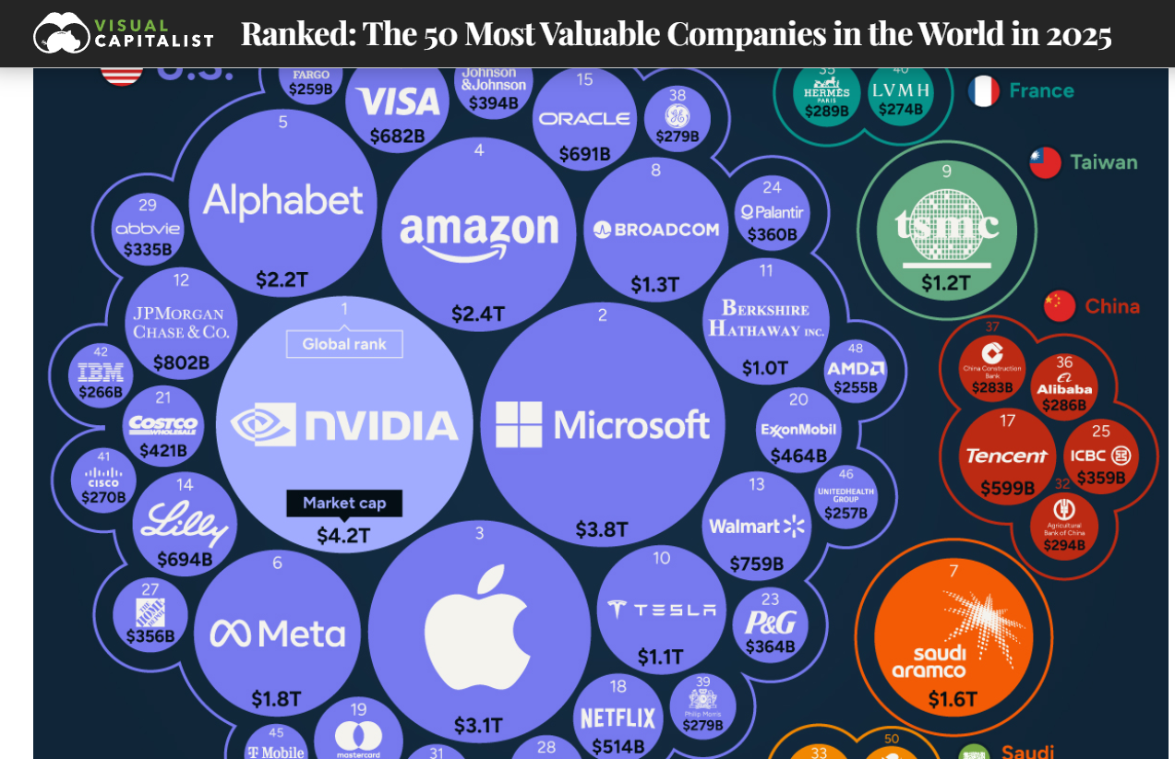

Slide 9
Από το παγκόσμιο στις παγκόσμιες διαδικασίες
Τι σημαίνει παγκοσμιοποίηση; Γιατί η παγκοσμιοποίηση έχει σημασία για τις ζωές μας;
Η σχέση της αφηρημένης διαδικασίας και οι επιπτώσεις της στις ζωές μας αλλά και στις ζωές των άλλων.
Η παγκοσμιοποίηση σαν μια σειρά διαδικασιών που αναπτύσσονται και εξελίσσονται διαφορετικά στο χρόνο και το χώρο.
Η παγκοσμιοποίηση δεν παραμένει η ίδια αλλά εξελίσσεται/ μετασχηματίζεται.
Διαφορετική η παγκοσμιοποίηση της περιόδου 1990-2010 από την τωρινή περίοδο (2010-2020 και μετά)
Η παγκοσμιοποίηση δεν είναι ένα τελικό προϊόν ή κατάσταση αλλά μια σειρά από περίπλοκές διαδικασίες.
Οι διαδικασίες αυτές αφορούν τα κράτη, τις πολυεθνικές ή δια-εθνικές επιχειρήσεις, τους διεθνείς οργανισμούς, τις ΜΚΟ, τα hedge funds κτλ. σε ένα περιβάλλον τεχνολογικής αλλαγής και ανισότητας όπου οι αποστάσεις μειώνονται και η επικοινωνία αυξάνεται.

Slide 10
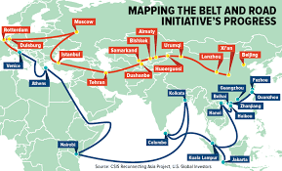
Ανταγωνιστικές παγκοσμιοποιήσεις;

Slide 11
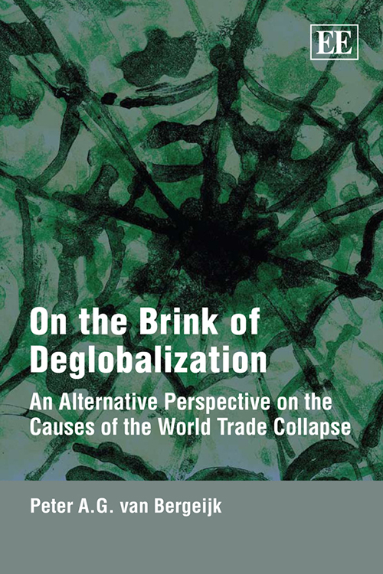
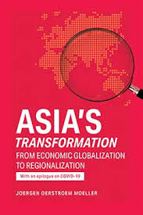
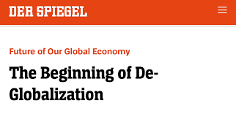
Μετασχηματισμός της παγκοσμιοποίησης;

Slide 12
Γεωπολιτική, γεωοικονομία
Σε τι αναφερόμαστε; Τι προσπαθούμε να αναλύσουμε; Μήπως είμαστε υπερβολικά φιλόδοξοι ή ακόμα και υπερφίαλοι;
Λίγη μετριοφροσύνη δεν βλάπτει.
Θα προσπαθήσουμε να αναφερθούμε σε ορισμένα ζητήματα και πολύ σχηματικά να δώσουμε ορισμένες πληροφορίες αλλά και κατευθύνσεις ανάλυσης.
Ούτε είμαστε μελλοντολόγοι που μπορούμε να προβλέψουμε το μέλλον της ανθρωπότητας.
Οπότε, αυτό το οποίο μπορούμε να κάνουμε είναι μια αναφορά σε σύγχρονα θέματα γεωπολιτικής και γεωοικονομίας που αφορούν αυτόν εδώ τον πλανήτη.

Slide 13
Από τη γεωοικονομία στη γεωπολιτική
Για να ξεκινήσουμε την ανάλυση μας, θα αναφερθούμε στη διεθνή γεωπολιτική σκακιέρα, τα κράτη και τους υπερεθνικούς σχηματισμούς ως τους σημαντικότερους δρώντες στο σύστημα.
Ο κόσμος όπως τον γνωρίζουμε έχει ιστορικά διαμορφωθεί κατά την περίοδο της αποικιοκρατίας και της υπεροχής της Δύσης εναντίον των υπόλοιπων.
Από τη Βρετανική ηγεμονία, στην Pax Americana και τον Ψυχρό Πόλεμο. Μετά την πτώση της Σοβιετικής Ένωσης, η αρχή της Αμερικάνικης Αυτοκρατορίας ή αλλιώς ίσως της παγκοσμιοποίησης.
Η βασική ερώτηση είναι η εξής: Ζούμε το τέλος της Αμερικάνικης ηγεμονίας και την αρχή μιας νέας δυαδικότητας ;
Από την άλλη, θα μπορούσαμε να πούμε ότι ο κόσμος μας είναι πολύ-πολικός. Ποιοι είναι οι σημαντικοί πόλοι; Ποιοι είναι οι πόλοι του συστήματος;
Και ποια η σχέση μεταξύ τους; Frenemies- Thomas Friedman.

Slide 14
Μονο-πολικότητα, δι-πολικότητα, πολύ-πολικότητα, α-πολικότητα
Η έννοια της «πολικότητας» προέρχεται από το πεδίο των Διεθνών Σχέσεων IR.
Σχετίζεται με τους τρόπους με τους οποίους η ισχύς διανέμεται/ κατέχεται στο διεθνές σύστημα.
Μονο-πολικότητα: ένα κράτος (μην ξεχνάτε είμαστε στο Βεστφαλικό σύστημα) είναι ηγεμονικό σε σχέση με την κατοχή της οικονομικής, στρατιωτικής και πολιτιστικής ισχύος (πολιτιστικής; Ναι, σκεφτείτε τους Αθηναίους και το θέατρο-φιλοσοφία, τους Ολλανδούς και τους ζωγράφους τους, τους Βρετανούς και το βικτωριανό μυθιστόρημα (Τζειν-αιρ), τους Αμερικάνους και το Χόλυγουντ).
Δι-πολικότητα: Σπάρτη-Αθήνα, Βρετανία-Γαλλία 17^{ο} αιώνα, ψυχρός πόλεμος
Πολύ-πολικότητα: διαίρεση της ισχύος, η ελληνιστική περίοδος.
Α-πολικότητα: κανένα πόλος, κανένα κέντρο δεν ελέγχει τον κόσμο, η ισχύς βρίσκεται παντού (αλλά και η αναρχία)

Slide 15
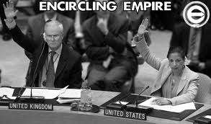
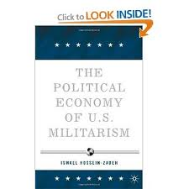
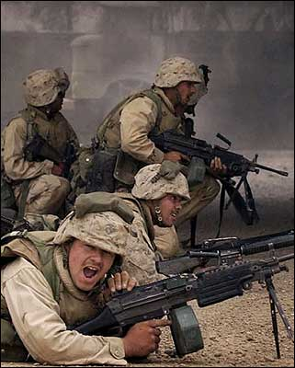
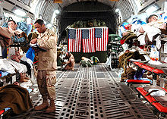
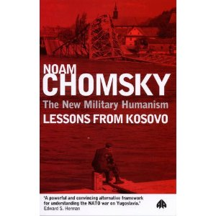
Το τέλος ψυχρού πολέμου και η ανατολή της μονό-πολικότητας;

Slide 16
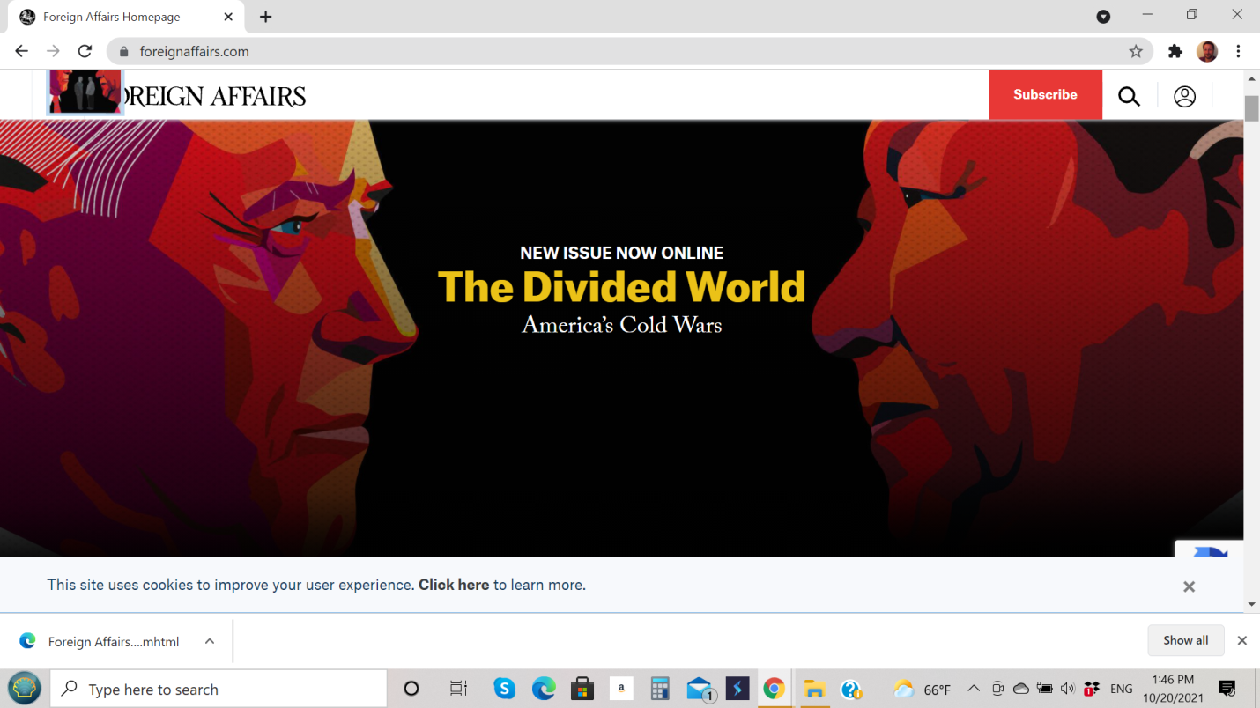

Slide 17
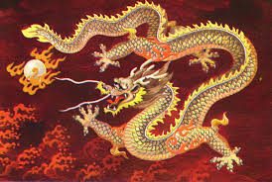
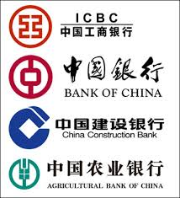
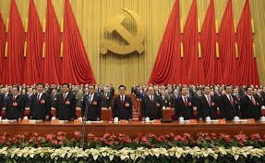
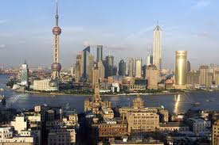
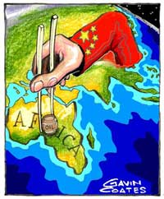
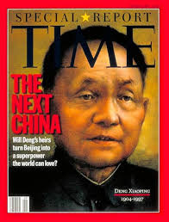
Ο δράκος ξύπνησε

Slide 18
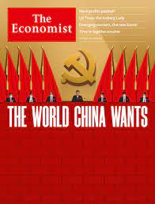

Slide 19

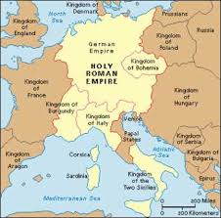
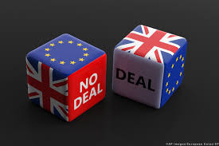
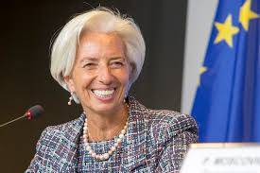
Ευρωπαϊκή Ένωση .

Slide 20

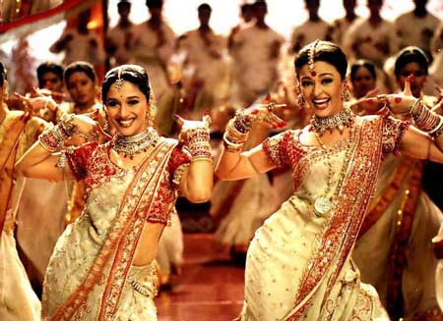
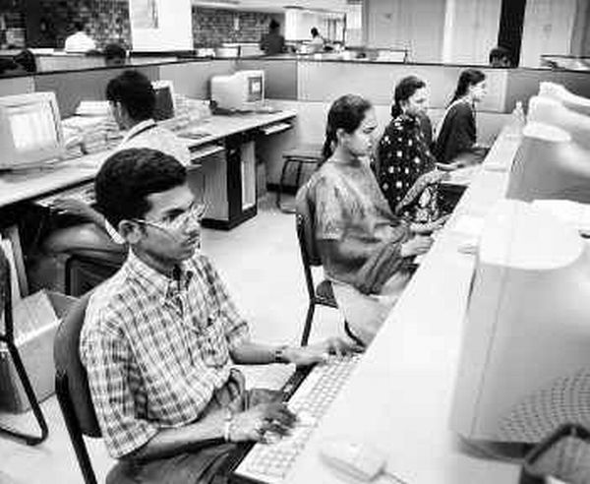
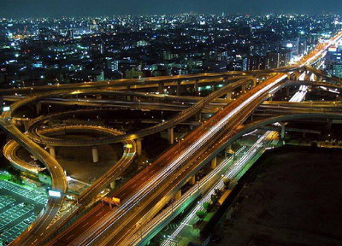
Ινδία: Η άλλη οικονομία του ενός δισεκατομμυρίου (1.44).

Slide 21
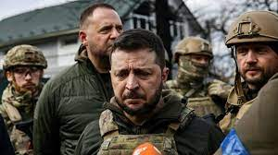
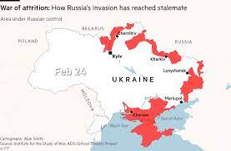
Η επιστροφή της γεωπολιτικής
Ουκρανία

Slide 22
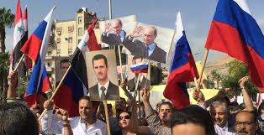
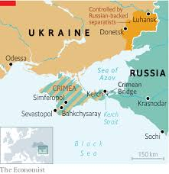
Ρωσία: η γεωπολιτική των όπλων

Slide 23
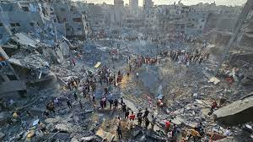
Και μια ‘νέα’ Μέση Ανατολή

Slide 24
